Slide 1
Численное интегрирование
РГПУ им А. И. Герцена
Лабораторная работа №1 по дисциплине “Вычислительная математика”
2022 г.

Slide 2

Работу выполнили студенты ИВТ, группы 1.1:
Балаев Жамал,
Васильева Марина,
Иванов Никита,
Рожков Максим,
Шардт Максим.
Научный руководитель:
Профессор Власова Елена Зотиковна

Slide 3
Цель лабораторной работы
Вычислить определенный интеграл, используя различные численные методы и алгоритмы их реализации. Провести сравнительный анализ полученных результатов. Сделать вывод;
Научиться вычислять кратные интегралы, используя метод повторного интегрирования.

Slide 4
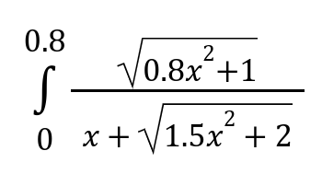
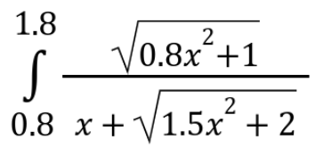
Используемый интеграл
Для сравнения результатов вычислений мы использовали интеграл, данный нам на одной из предыдущих работ:

Slide 5
Сравнение результатов вычислений определенного интеграла с постоянным шагом
Разбиения \ Метод | Левых прямоугольников | Правых прямоугольников | Трапеций | Парабол
10 | 0.45382 | 0.44792 | 0.45087 | 0.45079
100 | 0.45108 | 0.45049 | 0.45079 | 0.45079
1000 | 0.45124 | 0.45119 | 0.45122 | 0.45079
10000 | 0.45083 | 0.45083 | 0.45083 | 0.45079

Slide 6
Сравнение результатов вычислений определенного интеграла с переменным шагом
Разбиения | Постоянный |  | Точность | Переменный
 | Левых прямоугольников | Правых прямоугольников |  | Левых прямоугольников | Правых прямоугольников
10 | 0.45382 | 0.44792 | 0.01 | 0.45228 | 0.44933
100 | 0.45108 | 0.45049 | 0.001 | 0.45136 | 0.45178
1000 | 0.45124 | 0.45119 | 0.0001 | 0.45084 | 0.45084
10000 | 0.45083 | 0.45083 | 0.00001 | 0.45080 | 0.45079

Slide 7
Сравнение результатов вычислений кратного интеграла
Разбиения по X | Разбиения по Y | Результат
10 | 10 | 0.14144
100 | 100 | 0.11630
1000 | 1000 | 0.11727
10000 | 10000 | 0.11730

Slide 8


Ссылка на git-репозиторий:
Ссылка на сайт с калькулятором:
https://clck.ru/32YBvz
https://integral-calculator.vercel.app/

Slide 9
Заключение

